Slide 1
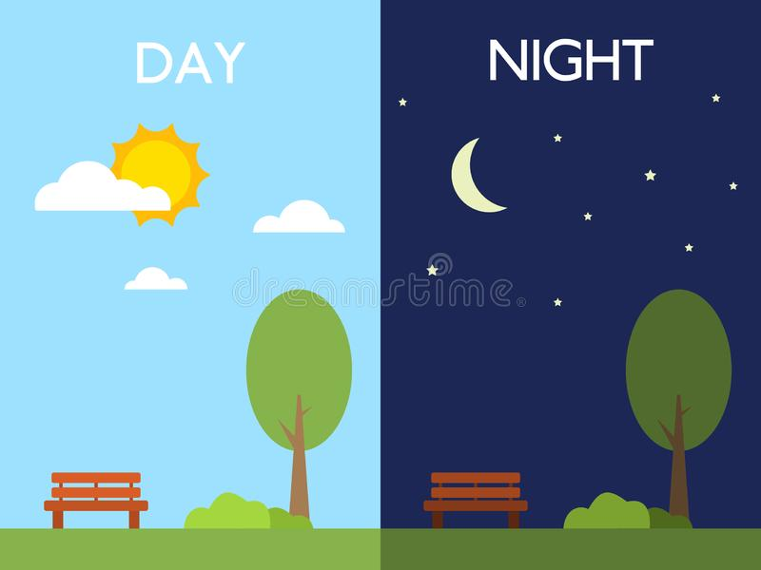






GIÁO ÁN
KHÁM PHÁ KHOA HỌC
§Ò tµi: D¹y trÎ nhËn biÕt
Ban ngµy – Ban ®ªm
Giáo viên: Hồng Hiếu – Thu Thảo

Slide 2
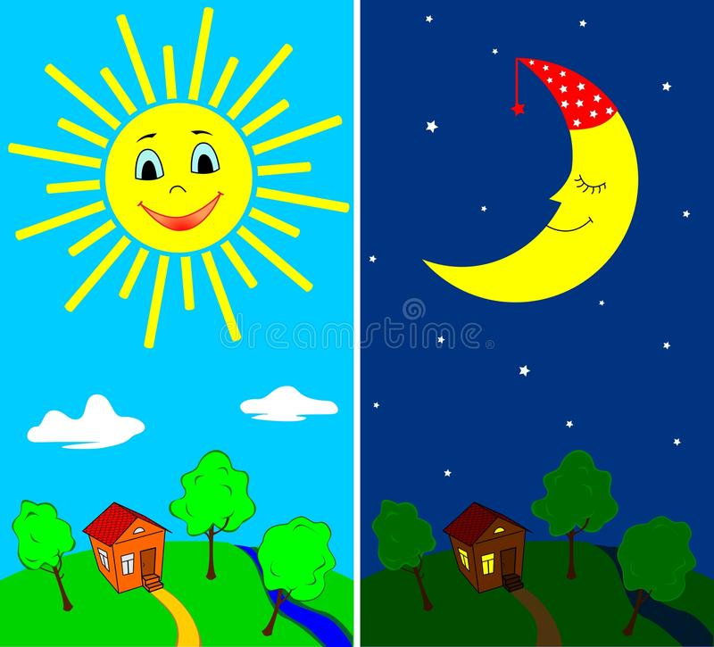
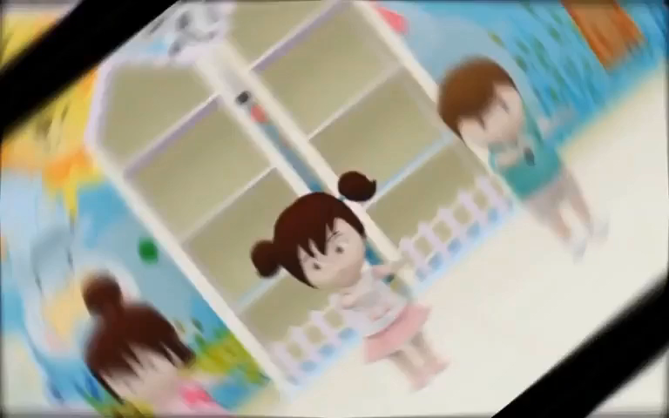

Slide 3


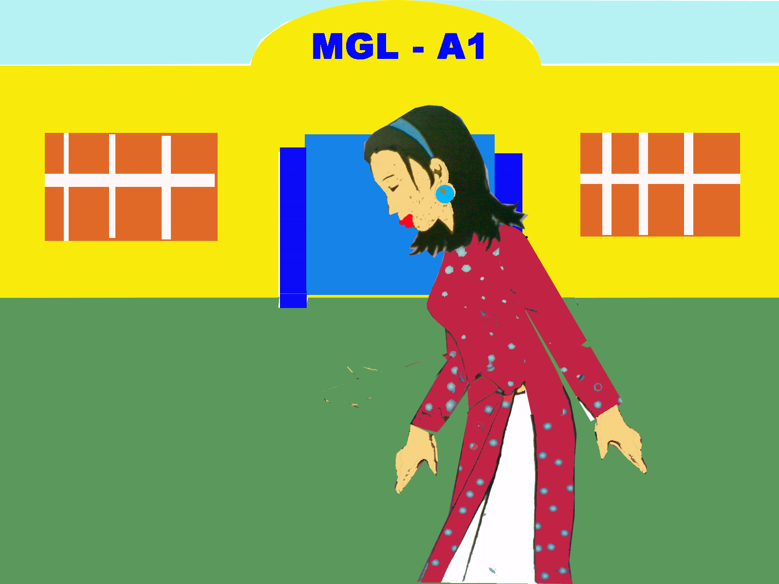





MGN B

Slide 4
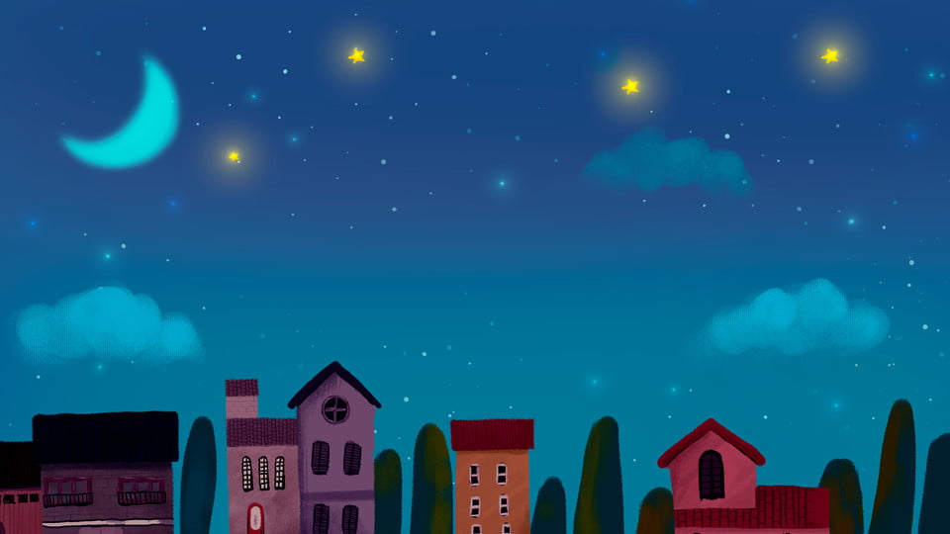

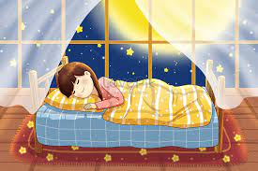

Slide 5
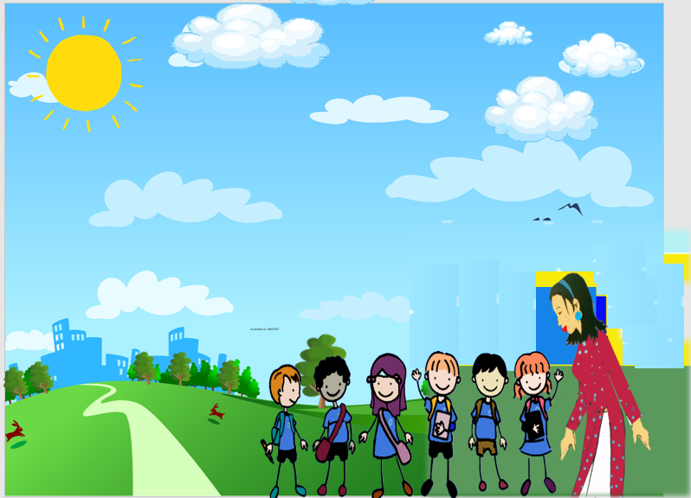
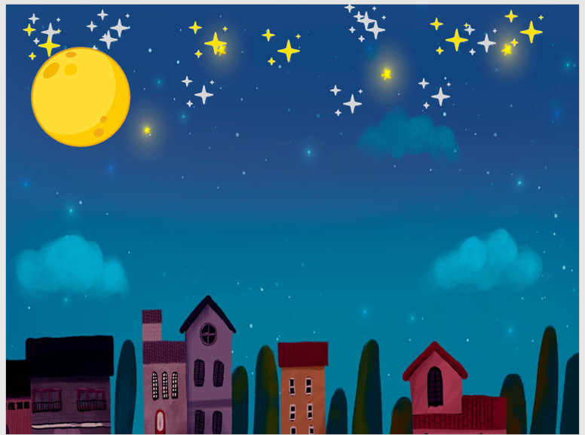
SO SÁNH
BAN NGÀY
BAN ĐÊM

Slide 6
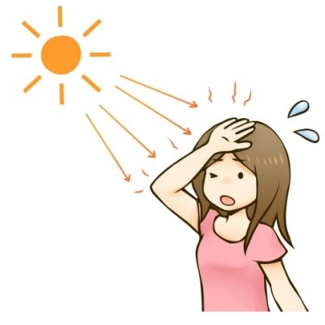
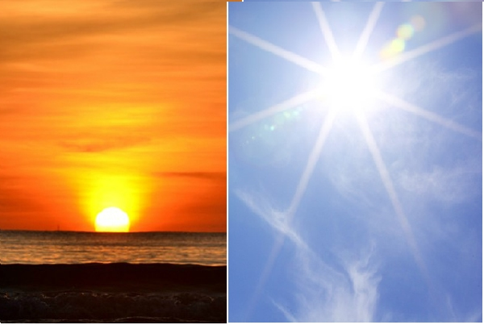
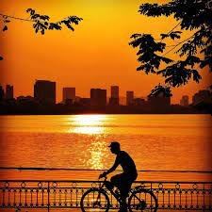
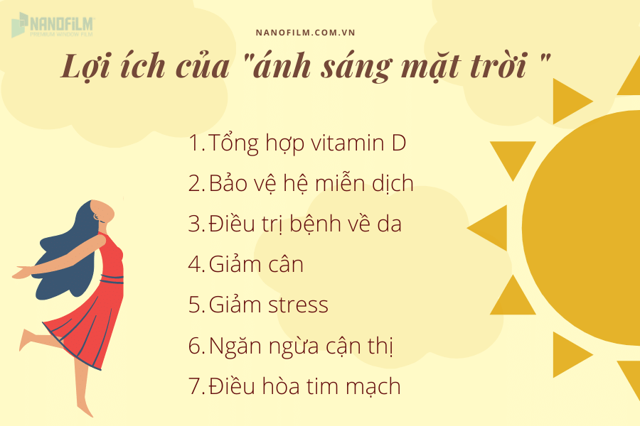
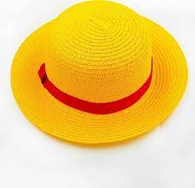

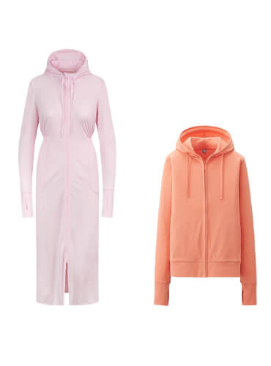

Bình minh
Hoàng hôn
Buổi trưa

Slide 7

Sân nhà em sáng quá
Nhờ ánh trăng sáng ngời
Trăng tròn như quả bóng
Lơ lửng mà không rơi
Những hôm nào trăng khuyết
Trông giống con thuyền trôi
Em đi trăng theo bước
Như muốn cùng đi chơi

Slide 8


Slide 9
Trò chơi
“Thử tài của bé”

Slide 10



